Slide 1
Chiptune glasba
Predstavitev orodja za chiptune
Žiga Elsner, Primož Bajželj, Matej Mežik
UL FRI, Ljubljana 2012

Slide 2
Chiptune glasba
Sintetizirana elektronska glasba
Zvočni čipi 8-bitnih računalniških sistemov
Zametki segajo v pozna 70-ta leta (Japonska)
Posebej popularna med spletnimi skupnostmi
8bitcollective
8bitpeoples
BleepStreet
Posebni festivali s tovrstno glasbo
Philadelphiski 8static
Baltimorski Byte Nyte
Chip-Con
2 podzvrsti chiptuna
Bitpop (modernejši stil)
Nintendocore (agresivnejši stili: rock, metal, punk)

Slide 3
Ustvarjanje chiptune glasbe
Prvotno z enim samim zvočnim čipom (od tukaj chiptune)
Danes več načinov
Programsko
Chiptune sledilci (trackers) - Renoise
Chiptune vtičniki (plugins) – za DAW sisteme, najbolj znan Magical 8bit Plug (MIDI podatki)
Vzorci (samples) – uporaba paketov posnetih vzorcev
S strojno opremo
Gameboy

Slide 4
Kaj smo naredili?
Orodje za chiptune glasbo
Uporaba pripravljenih vzorcev
3-kanalni predvajalnik
Tokovnik
Vizualizacija predvajane glasbe

Slide 5
Kaj smo uporabili?
WAV standard
Java (osnovna aplikacija in tokovnik)
Jezik Processing (vizualizacija)
Pripravljene slike za vizualizacijo
Pripravljene vzorce chiptune glasbe

Slide 6
Namen orodja
Približati chiptune glasbo širši populaciji
Poenostaviti ustvarjanje chiptune glasbe
Možnost samostojne izbire zaporedja vzorcev
Shranjevanje ustvarjenega zaporedja v WAV datoteko
Predvajanje trenutnega izbora
Vizualizacija s pomočjo zabavnih efektov
3-kanalni sistem
Enostavna in intuitivna uporaba

Slide 7
Standard WAV
Nastal leta 1991(Microsoft in IBM)
Kompatibilen z glavnimi OS-i (Macintosh, Windows, Linux)
De facto standard za shranjevanje nekompresiranega zvoka
Uporabljam linearno pulzno modulacijo (LPCM)
Dva kanala po 44.100 vzorcev/sekundo
16 bitov na vzorec
Sestavljena iz RIFF zapisov
Glava (header)
Podatkovni kosi (chunks)

Slide 8
Predvajalnik
Izbira vzorcev
Dodajanje na izbran kanal
Možnost naključnega polnjenja kanala (randomization)
Možnost čiščenja kanala
Možnost shranjevanja 3-kanalne glasbe
Uporaba knjižnice javax.sound.sampled.*

Slide 9
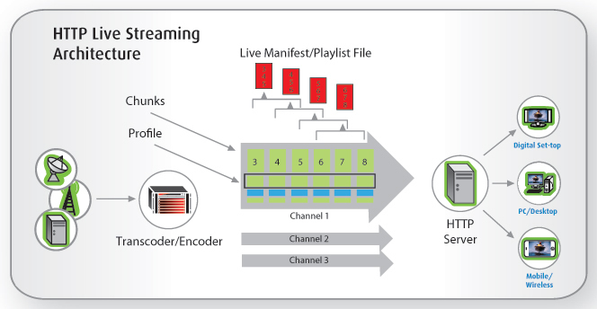
Tokovnik
Uporaba vira še pred prejemom celotnega
Radio, televizija, posnetki
Uporaba protokola TCP ali UDP
Obstoječi: Adobe Flash Player, Windows Media Player, RealPlayer, Quick Time

Slide 10
Tokovnik - komponente
Klient
Zahteva za priključitev strežniku
Prejemanje paketov
Svoja nit
Potrditev formata
Obdelava paketov
Izbiranje naslednjega „najmlajšega“ paketa
Sporočanje zasičenosti

Slide 11
Tokovnik - komponente
Strežnik
Dodajanje novih paketov
V povezavi s Playlist razredom
S pomočjo AudioInputStream
Prejemanje s strani klientov
Priključitev klienta
Potrjevanje formata
Kontrola zasičenosti
Pošiljanje klientom
Format
Zvok

Slide 12
Vizualizacija
Obstaja več načinov vizualizacije
Sinhronizacija s predvajano glasbo
Zabavni efekti
Značilno gibanje likov
Sinusno gibanje
Prečno gibanje
Rotacija lika
Pohitritev / upočasnitev gibanja
Povečevanje / pomanjševanje likov

Slide 13
DEMO

Slide 14
Zaključek
Dosegli cilj, namen
Pojavitev novih idej (uporabniške izkušnje)
Izboljšava uporabniškega vmesnika
Bolj popolna vizualizacija (zahtevnejši uporabniki)
Orodje je lahko osnova za nadaljnji razvoj

